Slide 1
ARTI VAKSIN
Vaksin adalah produk biologi berisi antigen yang bila diberikan kepada seseorang akan menimbulkan kekebalan spesifik secara aktif terhadap penyakit tertentu.

Slide 2
Vaksin akan membuat tubuh seseorang mengenali bakteri/virus penyebab penyakit tertentu, sehingga apabila terpapar bakteri/virus akan menjadi lebih cepat bereaksi untuk melawannya.

Slide 3
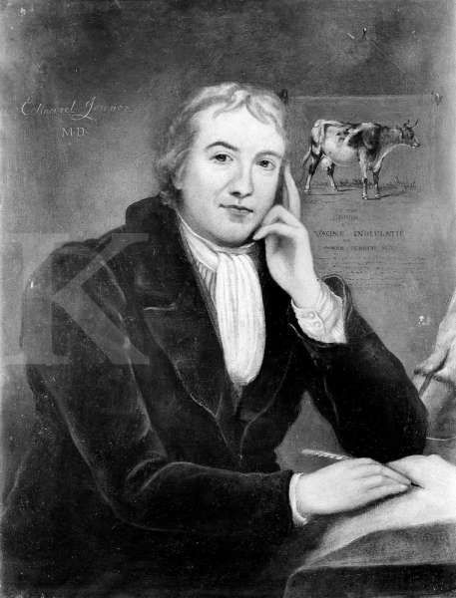
Sejarah Vaksin
vaksin berasal dari kata variolae vaccinae (cacar sapi). Istilah ini dibuat oleh Edward Jenner (yang mengembangkan konsep vaksin dan menciptakan vaksin pertama) untuk menyebut penyakit cacar sapi. Ia menggunakan frasa tersebut pada tahun 1798 dalam bukunya Penyelidikan Variolae vaccinae yang dikenal sebagai cacar sapi, yang menjelaskan efek perlindungan cacar sapi terhadap cacar Variola vera.

Slide 4
JENIS-JENIS VAKSIN
Berdasarkan bahan imun yang digunakan ada dua jenis vaksin, yaitu:
“Attenuated whole-agent vaccines” yaitu : yang berasal dari patogen hidup yang dilemahkan.
Didalam vaksin mengandung virus hidup yang dapat berkembang biak dan merangsang respon imun tanpa menimbulkan sakit.

Slide 5
Jenis vaksin ini memiliki karakteristik:
Mempunyai kemampuan proteksi jangka panjang.
Virus yang telah dilemahkan tersebut dapat bereplikasi di dalam tubuh, meningkatkan dosis asli, dan berperan sebagai imunisasi ulangan.
Keefektifan dapat mencapai 95%
Seringkali tidak memerlukan imunisasi ulangan
Contoh :vaksin MMR, vaksin BCG, vaksin demam tifoid.

Slide 6
2. “Inactivated whole-agent vaccines”
yang berasal dari patogen yang telah dihancurkan kemampuan infeksinya tetapi mampu menstimulus antibodi.
Contoh: vaksin rabies, vaksin influenza, vaksin polio (Salk), vaksin pneumonia pneumokokal, vaksin kolera, vaksin pertusis.

Slide 7
Vaksin Toksoid
Vaksin toksoid hanya digunakan sebagai perlindungan terhadap bakteri jenis tertentu yang menghasilkan toksin (racun) dalam tubuh. Pada proses pembuatannya, konsentrasi racun tersebut dilemahkan / diencerkan hingga mencapai kadar yang imunogenik (dapat merangsang imun) namun tidak patogenik (menyebabkan penyakit). Ketika tubuh menerima vaksin jenis toksoid, sistem kekebalan tubuh belajar cara melawan racun alami. Vaksin TdaP mengandung toksoid difteri dan tetanus.

Slide 8
B. Berdasar komponen virus:
1. Vaksin Sub Unit
Vaksin sub unit merupakan vaksin yang dibuat dari komponen virus. Teknik yang relatif baru dalam produksi vaksin adalah dengan melakukan kloning dari gen virus melalui rekombinasi DNA.
Vaksin sub unit merupakan vaksin yang dibuat dari bagian tertentu dari mikroorganisme yang imunogenik secara alamiah misalnya hepatitis B.

Slide 9
2. Vaksin Asam Nukleat (DNA/RNA)
Vaksin DNA (naked plasmid DNA) , suatu pendekatan yang relatif baru dalam teknologi vaksin yang memiliki potensi dalam menginduksi imunitas seluler. Dalam vaksin DNA gen tertentu dari mikroba diklon kedalam suatu plasmid bakteri yang direkayasa untuk meningkatkan ekspresi gen yang diinsersikan kedalam sel mamalia. Setelah disuntikkan DNA plasmid akan menetap dalam nukleus sebagai episom, tidak berintegrasi kedalam DNA sel (kromosom), selanjutnya mensintesis antigen yang dikodenya. Selain itu vektor plasmid mengandung sekuens nukleotida yang bersifat imunostimulan yang akan menginduksi imunitas seluler.

Slide 11
Tiga cara pembuatan vaksin: - menggunakan keseluruhan organisme, - bagian dari organisme yang memicu sistem imun, atau - hanya materi genetik organisme

Slide 12
Pemberian vaksin disebut vaksinasi, yang merupakan salah satu bentuk imunisasi.

